Slide 1
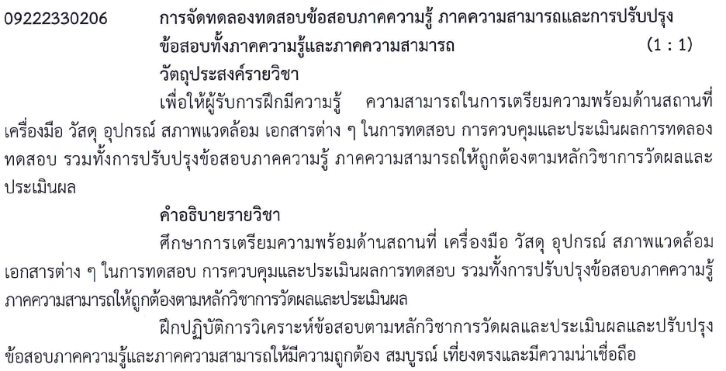
การทดลองทดสอบ/การทดสอบและการปรับปรุงข้อสอบ

Slide 2
การจัดทดลองทดสอบ/การทดสอบมาตรฐานฝีมือแรงงาน
สิ่งที่ต้องตระหนักในการทดสอบมาตรฐานฝีมือแรงงาน
1) ความถูกต้อง (accuracy)
2) ความเป็นธรรม (Fairness)
3) ความยุติธรรม (Justice)
4) ความโปร่งใส่ (transparency)
5) ความทันสมัย (modernization)

Slide 3
การจัดทดลองทดสอบ/การทดสอบมาตรฐานฝีมือแรงงาน
1. การเตรียมการ
1) การรับสมัคร
2) การขออนุมัติ
3) การเตรียมเอกสาร
4) การเตรียมสถานที่ (ภาคความรู้และภาคความสามารถ)
5) การเตรียม วัสดุ เครื่องมือ อุปกรณ์
6) การทวนสอบความพร้อม

Slide 4
การจัดทดลองทดสอบ/การทดสอบมาตรฐานฝีมือแรงงาน
2. การทดลอง/ทดสอบมาตรฐานฝีมือแรงงาน
1) การตรวจสอบคุณสมบัติ การยืนยันตัวตน
2) การทำความคุ้นเคยเครื่องมือ เครื่องจักร
3) การอธิบายข้อสอบภาคความรู้และภาคความสามารถ
4) การสอบภาคความรู้
5) การสอบภาคความสามารถ
6) การจัดการวัสดุคงสภาพ
Notes:
ข้อ 5. เช่น Booth หรือขนาดวัสดุไม่ 100% ทำอย่างไรให้ยุติธรรม การจับฉลากเพื่อความยุติธรรม

Slide 5
การจัดทดลองทดสอบ/การทดสอบมาตรฐานฝีมือแรงงาน
3. การประเมินผลการทดลอง/ทดสอบมาตรฐานฝีมือแรงงาน
1) การตรวจข้อสอบภาคความรู้
2) การตรวจผลงานภาคความสามารถ
3) การรายงานผลการทดสอบ
4) การออกหนังสือรับรองผู้ผ่านการทดสอบ
5) การคีย์ข้อมูลรายงานผลการทดสอบเข้าระบบ

Slide 6
การจัดทดลองทดสอบ/การทดสอบมาตรฐานฝีมือแรงงาน
4. การปรับปรุงข้อสอบมาตรฐานฝีมือแรงงาน
1) การวิเคราะห์ข้อสอบภาคความรู้
2) การวิเคราะห์ข้อสอบภาคความสามารถ
3) การปรับปรุงข้อสอบภาคความรู้และภาคความสามารถ

Slide 7
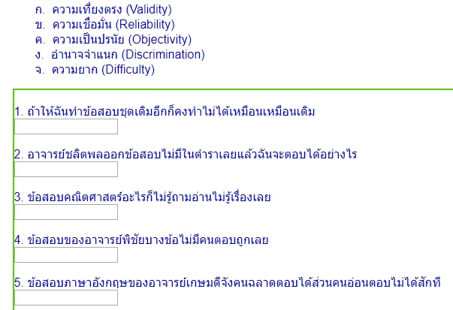
จงพิจารณาคำถามจากข้อ 1 – 5 ว่าเกี่ยวพันกับตัวเลือกใด จาก ก-จ
ข
ก
ค
จ
ง

Slide 8
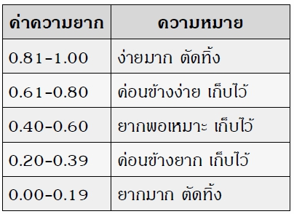
การหาค่าความยากง่ายและค่าอำนาจจำแนกของข้อสอบอิงเกณฑ์
การหาค่าความยากง่ายของข้อสอบอิงเกณฑ์
จำนวนคนที่ตอบถูกในข้อนั้น
P =
จำนวนคนสอบทั้งหมด

Slide 9
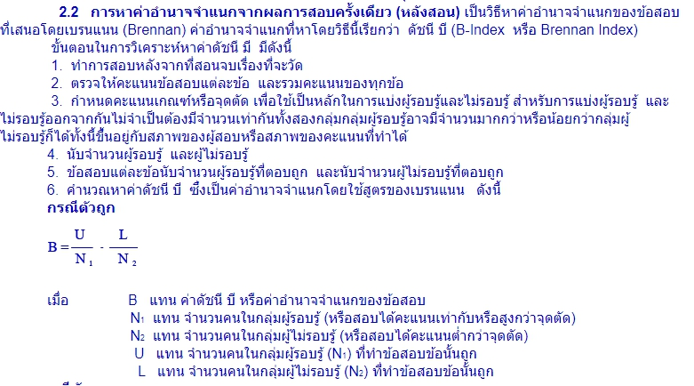
B ตัวถูก= สัดส่วนคนตอบถูก-สัดส่วนคนตอบผิด
B ตัวลวง = สัดส่วนคนตอบผิด-สัดส่วนคนตอบถูก
https://goo.gl/LNEhwS

Slide 10
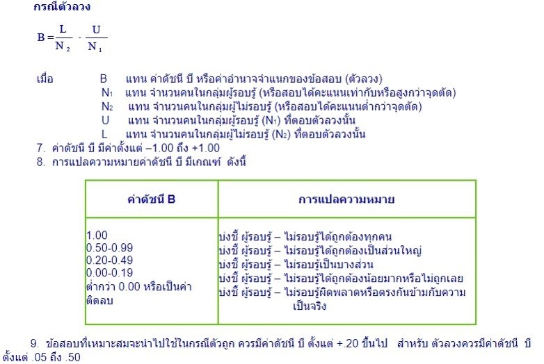
https://goo.gl/LNEhwS

Slide 11
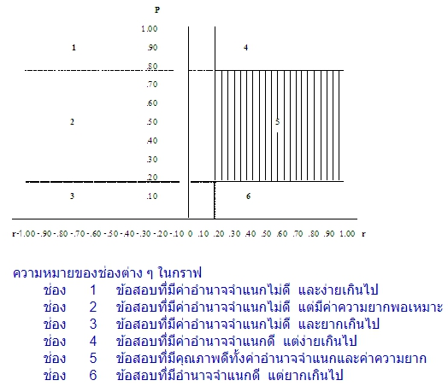
P
การเลือกข้อสอบตามค่าความยากง่ายและค่าอำนาจจำแนกที่เหมาะสม
B

Slide 12
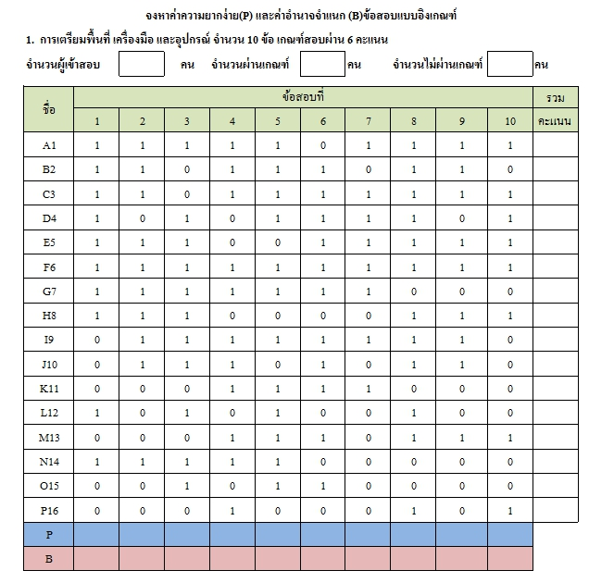
1. หาคะแนนรวมแต่ละคน
2. เรียงลำดับคะแนนมากไปน้อย
3. หาจำนวนผู้ผ่านเกณฑ์และผู้ไม่ผ่านเกณฑ์
4. P=(จำนวนคนที่ตอบข้อนั้นถูกทั้งหมด/ผู้เข้าสอบทั้งหมด)
5. B=(สัดส่วนผู้ผ่านเกณฑ์ตอบข้อนั้นถูก-สัดส่วนผู้ไม่ผ่านเกณฑ์ตอบข้อนั้นถูก)

Slide 13
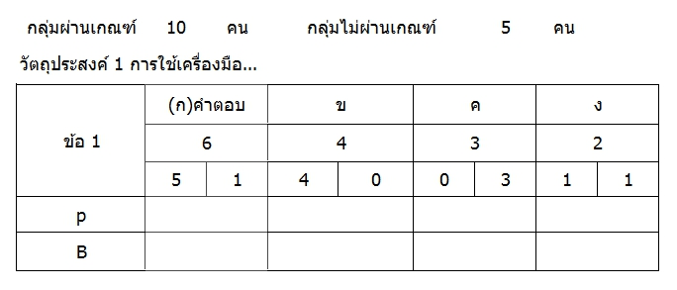
การวิเคราะห์ผลและปรับปรุงข้อสอบแบบอิงเกณฑ์
“ข้อสอบ 10 ข้อ เกณฑ์ผ่าน 5 ข้อ”
จงคำนวณหาค่า P และค่า B ทั้งตัวถูกและตัวลวงลงในตาราง

Slide 14
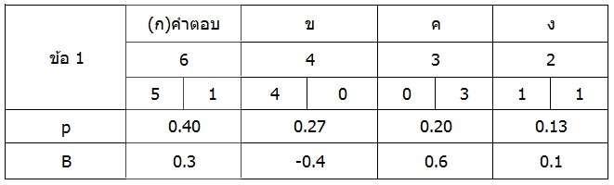
การวิเคราะห์ผลและปรับปรุงข้อสอบแบบอิงเกณฑ์
เฉลย
1. ข้อสอบข้อนี้ใช้ได้หรือไม่ เพราะอะไร?
2. มีตัวเลือกข้อไหนต้องปรับปรุงหรือไม่ เพราะอะไร?

Slide 15


